Slide 1
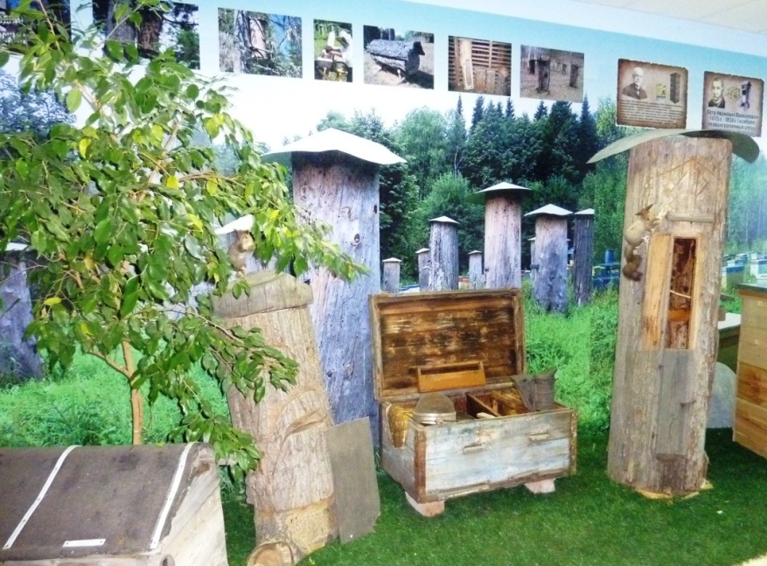
Заявка на участие в конкурсе
«Лучший социальный проект»
(в сфере культурно-просветительской деятельности)
Музей
Пчеловодства
Конкурсант:
ИП Любимов Андрей Станиславович

Slide 2
Значимость проекта для региона
Развитие пчеловодства в Кузбассе выделено
Губернатором Кемеровской области А.Г. Тулеевым,
как одно из перспективных направлений в развитии сельского хозяйства

Slide 3
Актуальность проекта
Развитие данного проекта необходимо для:
Оздоровления населения Кузбасса посредствам использования натуральных продуктов пчеловодства. Музей является местом и инструментом повышения образованности населения о пользе мёда и других продуктов пчеловодства для здоровья человека.
…«В здоровом теле, здоровый дух». А.Г. Тулеев
Музей - независимый инструмент для информирования населения о качестве и эксклюзивности местных сортов меда, направленный на поддержание тезиса Губернатора :
… «Ешь, пей - свое, родное российское, кузбасское». А.Г. Тулеев
Популяризация профессий в пчеловодстве будет способствовать привлечению в отрасль новых людей, молодёжь, тем самым, будет снижаться напряжённость в области в сфере занятости населения в малых городах и сёлах. И как следствие, это направление занятости будет приносить дополнительный доход и денежный оборот в экономику Кузбасса.
Музей – место дополнительного культурного образования людей любого возраста, особенно школьников и подростков.

Slide 4
Характеристика проекта
Объект данного проекта - музей пчеловодства.
В данном музее представленные ключевые предметы используемые пчеловодами в совой современной деятельности.
Все экспонаты разбиты на несколько тематик: развитие пчеловодства на Руси / бортничество / современное и мировое пчеловодство / исторические сведения о сибирском пчеловодстве / заслуги кузбасского пчеловодства / нумизматика и геральдика / и сами продукты пчеловодства.
Предметы, представляющие историческую ценность в виду их редкости и мало-распространённости. Кроме того, в музее представлена мульти-национальная выставка фото-экспозиций мирового пчеловодства.
А так же единственная в Европе и Азии коллекция монет, значков и жетонов, на тему пчеловодства некоторым из них более 200 тыс. лет!
Экспонаты позволяют понять непростой труд пчеловода, а также узнать много новой информации из мировой истории. При этом посетители музея могут не только попробовать качественный мед, но и приобрести его.
Музей является не только местом проведения экскурсий, но и местом проведения обучающихся семинаров для пчеловодов, а также лекций для жителей города на тему пользы меда и пчелопродуктов для человека.

Slide 5
Видео о музее

Slide 6
Новизна проекта
Это 1-ый музей пчеловодства в Кузбассе
Представлено свыше 700 экспонатов!
Формат музея позволяет не только посмотреть экспонаты, но и продегустировать более 20 сортов мёда, а также попробовать пыльцу, пергу, прополис.
Здесь применена техника «маркетинг впечатлений» - возможность задействовать несколько органов чувств: слух, зрение, обоняние, даже осязание и вкус.
Музей параллельно используется еще как обучающая и образовательная площадка.

Slide 7
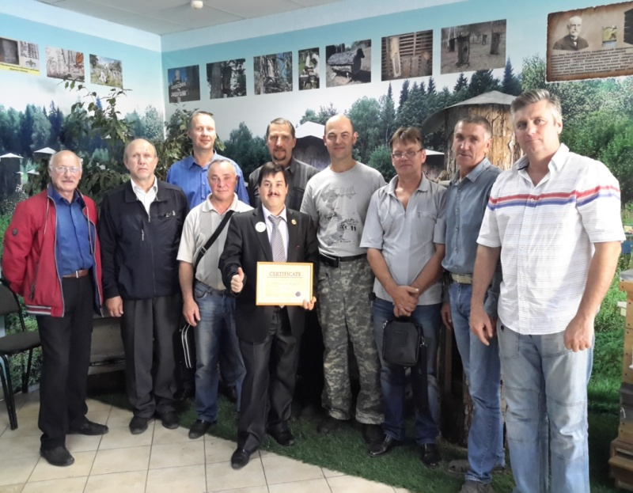
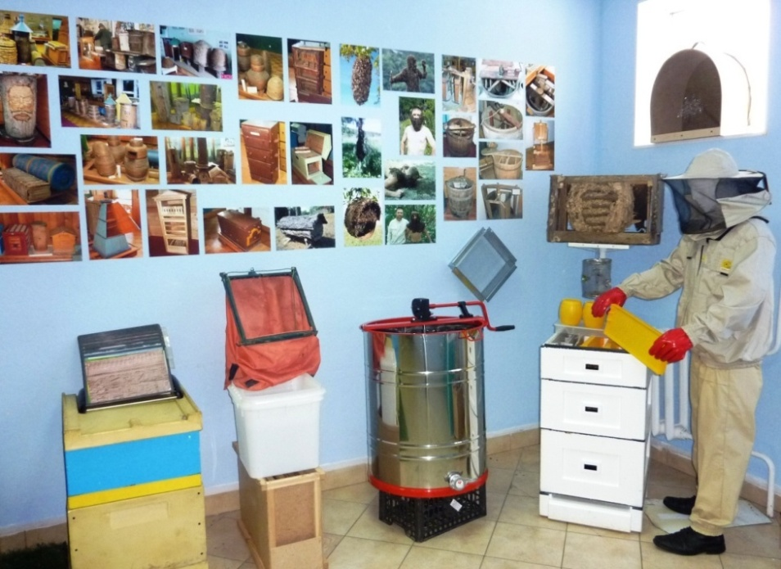
Маркетинговые технологии
Часть экспонатов представляют интерес и для профессиональных пчеловодов. Это инновационные достижения в области мирового пчеловодства, которые могут быть внедрены пчеловодами у себя на пасеках.
Вышеуказанные формы маркетинговых технологий способствуют повышению
объёма продаж рядом находящихся торговой точки (продажи пчело-продукции и
пчелоинвентаря в магазине «ПчелоЦентр».

Slide 8
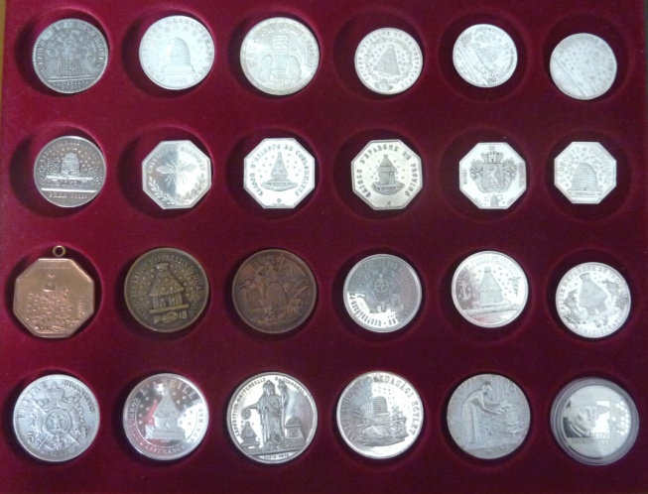
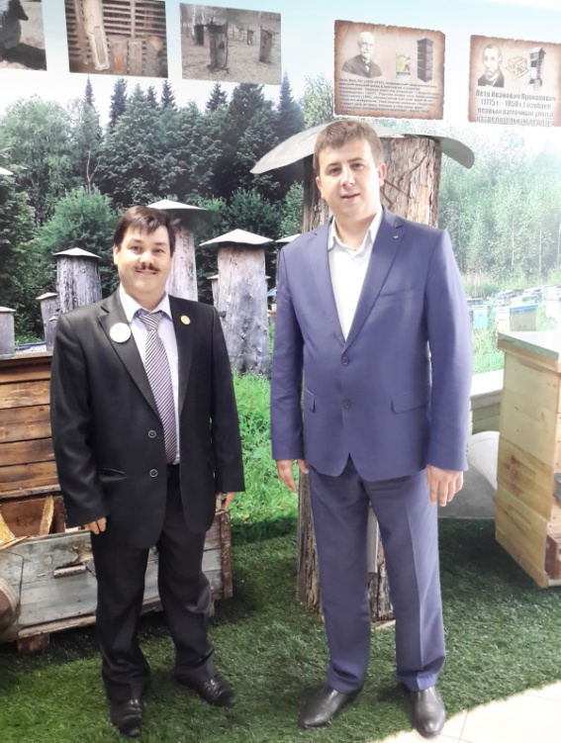
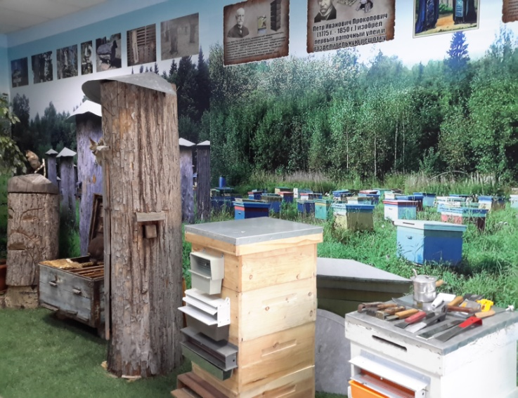
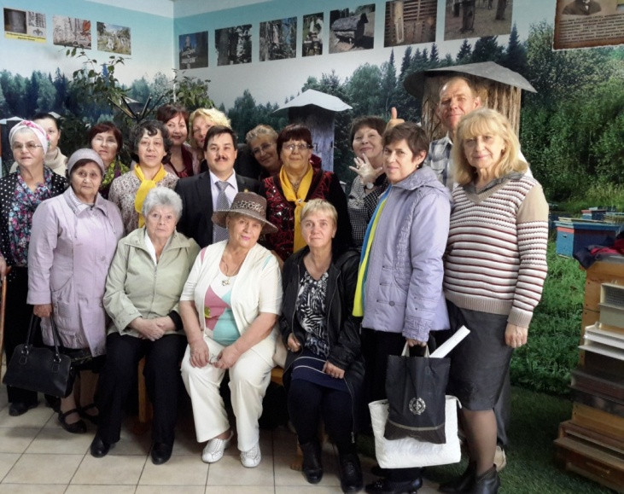
2. Наличие уникальной коллекции создаёт и оставляет яркие впечатления у посетителей музея. Это способствует дальнейшей само-рекламе проекта среди их друзей и близких.
3. Выполненное профессиональным дизайнером оригинальное оформление (имитирующее пространственный образ),.
В результате у посетителей создаётся
впечатление пребывания на лесной пасеке.

Slide 9
Потенциал к тиражированию
При подготовке проекта в дальнейшем предусматривалась возможность делать выездные выставки экспозиции.
Имеется перспектива создания такого музея на базе Горнолыжного комплекса Шерегеш и Танай.
Что будет способствовать развитию
туристического и медового бизнеса в Кузбассе!

Slide 10
Значимость для региона
Оздоровление населения Кузбасса за счет активной пропаганды здорового образа жизни при помощи продуктов пчеловодства.
Сбор и обобщение исторических фактов развития пчеловодства в Кузбассе
Развитие пчеловодной отрасли кузбасса, за счет повышения спроса на пчелопродукты и меда местных пчеловодов, благодаря информационно просветительской работы среди населения Кузбасса.
Формирование и продвижение на отечественном рынке новых видов «брендированых» сортов медов, с перспективой увеличения экспортной составляющей.
Считаю, что данный проект имеют наиважнейшую
значимость для развития пчеловодства в Кузбассе

Slide 11
Имеющиеся результаты
С момента открытия (2010 года), «ПчелоЦентр» осуществляет не только коммерческую деятельность направленную на продажу пчелоинвентаря, меда и продуктов пчеловодства, но и социально ориентированную деятельность для населения и пчеловодов Кузбасса в трех направлениях:
1. Обучение начинающих пчеловодов и популяризация профессии пчеловода. В рамках данного направления на протяжение пяти последних лет в зимне-весенний период в «ПчелоЦентре» на регулярной основе раз в месяц проходят бесплатные обучающие семинары для пчеловодов. Данные семинары посетили свыше 400 человек. Принято активное участие в организации 7 региональных форумов для пчеловодов.
2. Популяризация меда и других продуктов пчеловодства в Кузбассе, осуществляется за счет приглашения жителей Кемерово посетить информационные встречи, посвященные пользе меда и продуктов пчеловодства. Данные встречи проходят 3-4 раза в месяц в течении 2016 г. в рамках Музея их посетило свыше 200 человек. В 2015 году на радио Кузбасс вышла серия из 4 передач на данную тематику.
3. Сбор и обобщение информации в направлении исторических
сведений о пчеле и пчеловодстве, как древнем так и современном.

Slide 12
В начале года для проведения семинаров появилась необходимость в расширении площадей для проведении более массового обучения пчеловодов с демонстрацией различного материала. В связи с этим принято решение не просто оформить обучающий зал, а сделать его в виде Музея . Как показало время это решение оказалось очень правильным. То есть открытие музея стало продолжением этих направлений и позволило на небольшой площади объединить воедино все три эти деятельности, и как следствие Музей стал любимым место встреч пчеловодов. Так в ходе проведения 18 ноября Кузбасского форума Пчеловодов, проводимым Сельскохозяйственным институтом, музей в очередной раз посетили группы пчеловодов из Ленинск-Кузнецка, Новокузнецка, Томска и Новосибирска.
С момента открытия экспозицию посетило свыше 300 человек, в основном это: школьники и студенты, пчеловоды и пенсионеры. В ноябре 2016 года, музей посетили студенты Сельскохозяйственного института и Кемеровская областная организация Союз «Чернобыль».
Примечание: при посещении музея горожанами (не пчеловодами),
в «ПчелоЦентре» возрастает объем продаж меда и пчелопродуктов.

Slide 13
Краткая информация о руководителе.
ИП Любимов Андрей Станиславович
ИНН 420513337765
ОГРИП 304420535500294
Регистрация г.Кемерово пр.Ленинградский 30/4
Директор специализированного магазина для пчеловодов «ПчелоЦентр» по адресу г.Кемерово пр.Советский 27 офис 309 те. 8-3842-49-60-95.
НАГРАДЫ
Благодарственное письмо от Департамента
Сельского хозяйства Кемеровской области

Slide 14
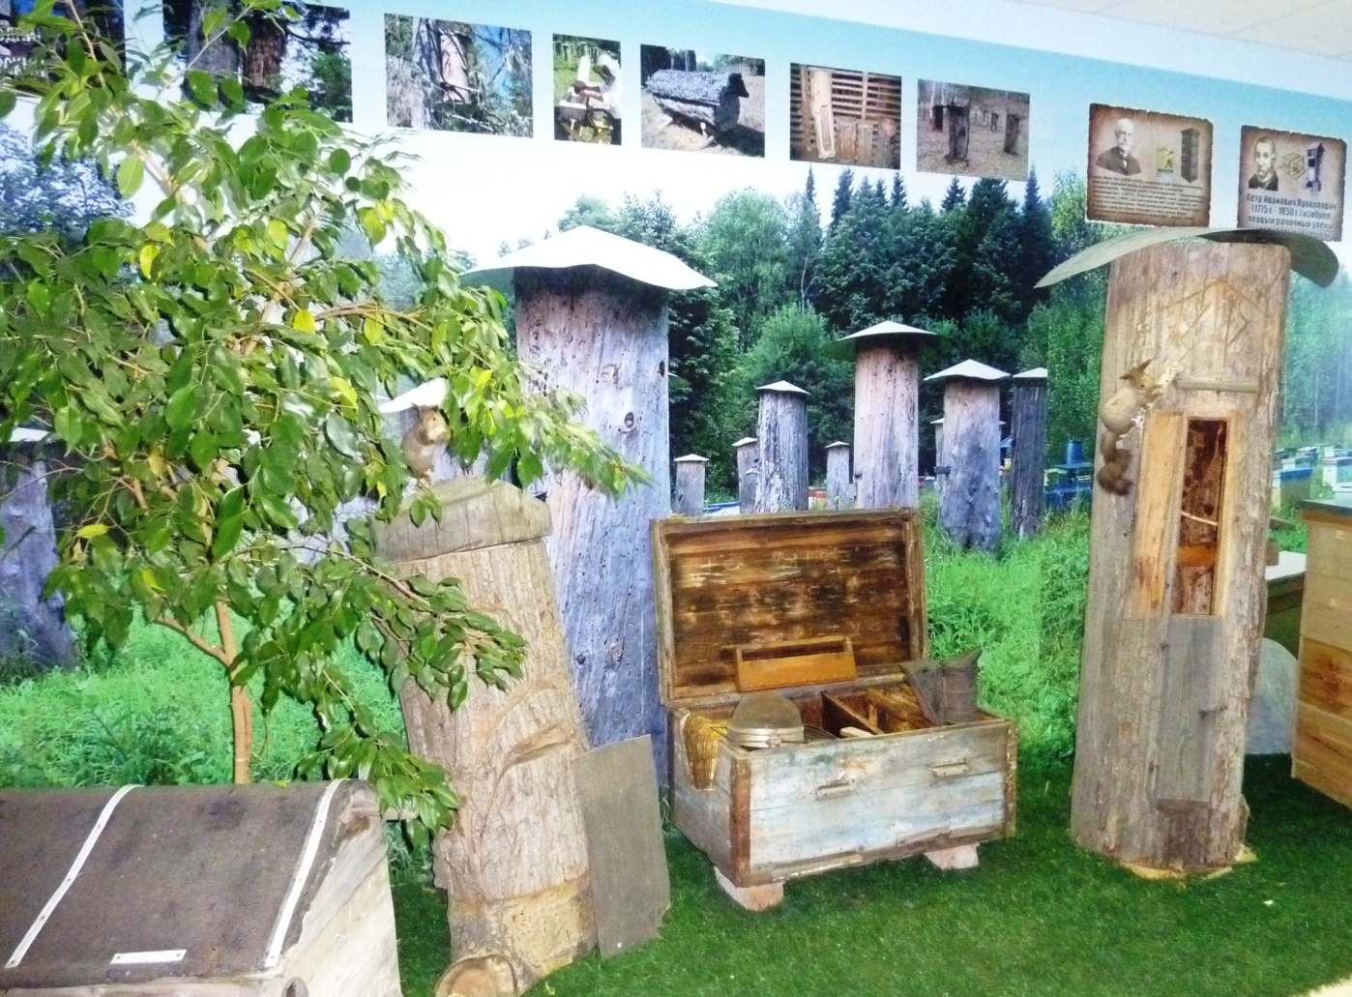
Благодарю за внимание.
Приглашаем Всех желающих в музей на дегустацию Кузбасских медов
Адрес: г. Кемерово пр. Советский,27 офис 309, тел 49-50-60

